Slide 1
Московский государственный технический университет имени Н.Э. Баумана (национальный исследовательский университет)
Метод разбиения категориальных данных на основе агломеративного подхода иерархической кластеризации
Студент: Ковалец Кирилл Эдуардович ИУ7-83Б
Научный руководитель: Новик Наталья Владимировна
МОСКВА, 2023
Notes:
1

Slide 2
Актуальность
Недостаток иерархической кластеризации:
попарное объединение обособленных равноудаленных кластеров.
Устранение этого недостатка позволит:
улучшить компактность кластеров;
улучшить разделенность групп.
Notes:
2

Slide 3
Цель и задачи
Цель работы: разработка метода разбиения категориальных данных на основе агломеративного подхода иерархической кластеризации.
Задачи:
провести аналитический обзор известных методов кластеризации данных;
формализировать поставленную задачу;
выбрать меры расстояний и критерии связи кластеров;
разработать гибридный метод разбиения данных;
разработать алгоритмы и структуру ПО;
провести исследования разработанного метода.
Notes:
3

Slide 4
Выбор метода разбиения для уточнения элементов в кластерах
Метод | Числовые признаки | Категориальные признаки | Тип алгоритма | Входные данные | Выходные данные
Иерархический | + | + | Иерархический | Матрица несходства | Бинарное дерево кластеров
K-средних | + | – | Центроидный | Массив объектов, число кластеров | Кластеры с центрами и номерами объектов
K-режимов | – | + | Центроидный | Массив объектов, число кластеров | Кластеры с центрами и номерами объектов
K-прототипов | + | + | Центроидный | Массив объектов, число кластеров | Кластеры с центрами и номерами объектов
C-средних | + | – | Центроидный | Массив объектов, число кластеров | Центры кластеров, матрица принадлежности
DBSCAN | + | + | На основе плотности | Матрица несходства, радиус, кол-во соседей | Набор кластеров и точки, не вошедшие ни в одну группу
МПД | + | + | На основе графов | Матрица несходства, пороговое значение расстояний | Древовидная структура кластеров
Notes:
4

Slide 5
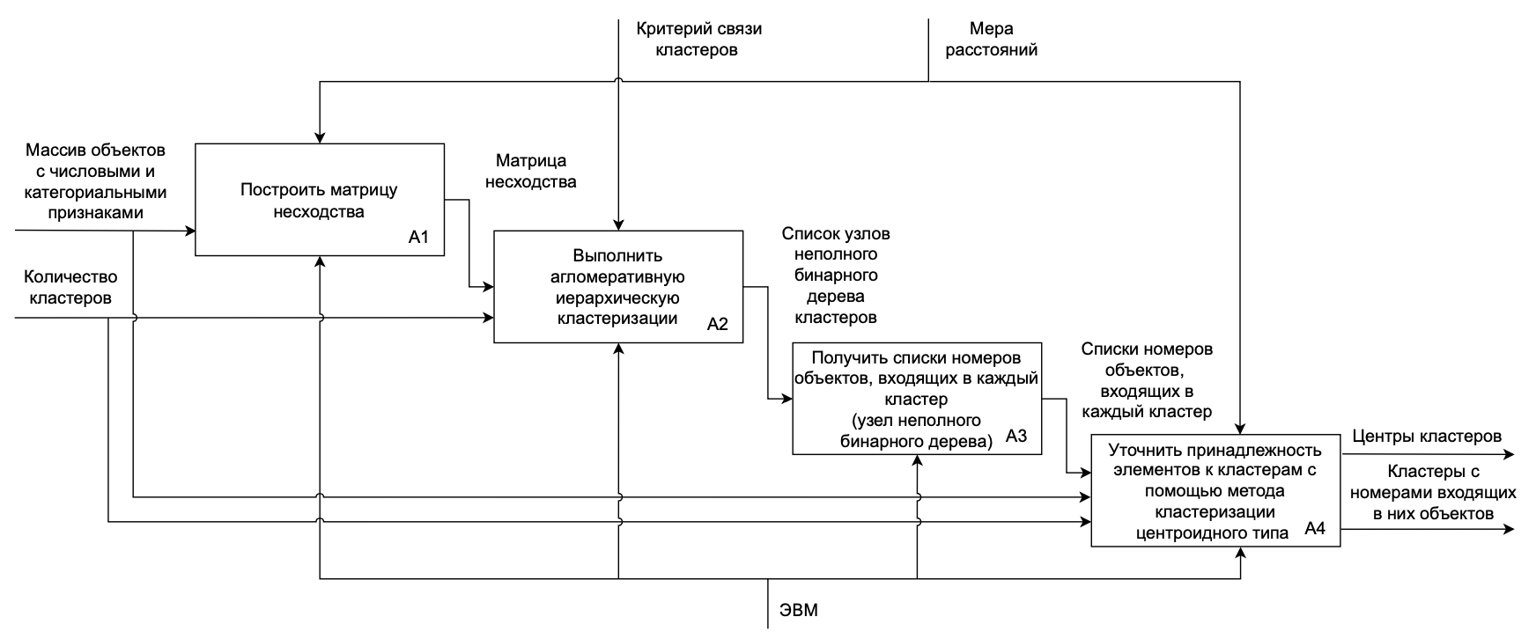
Метод разбиения на основе иерархической кластеризации
Notes:
5

Slide 6
Выбор критерия связи кластеров
Критерий связи | Расстояние между двумя кластерами
Одиночная связь | кратчайшее расстояние между двумя точками в каждом кластере
Полная связь | самое длинное расстояние между двумя точками в каждом кластере
Средняя связь | среднее расстояние между каждой точкой в одном кластере до каждой точки в другом кластере
Notes:
6

Slide 7
Сравнение мер расстояний
К1 — возможность находить расстояние между числовыми данными;
К2 — возможность находить расстояние между категориальными данными.
Мера расстояния | К1 | К2
Евклидово расстояние | + | –
Квадрат Евклидово расстояние | + | –
Расстояние городских кварталов | + | –
Расстояние Чебышева | + | –
Расстояние Минковского | + | –
Степенное расстояние | + | –
Расстояние Хэмминга | – | +
Расстояние Говера | + | +
Notes:
7

Slide 8
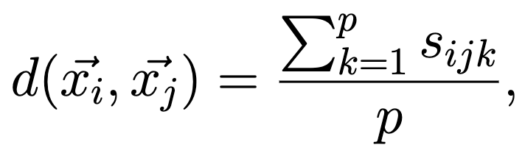

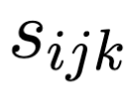
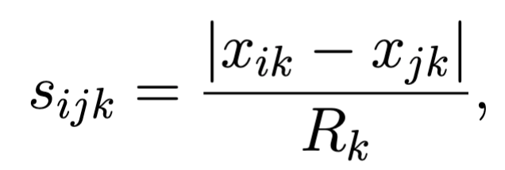


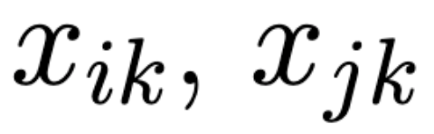
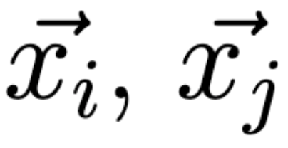
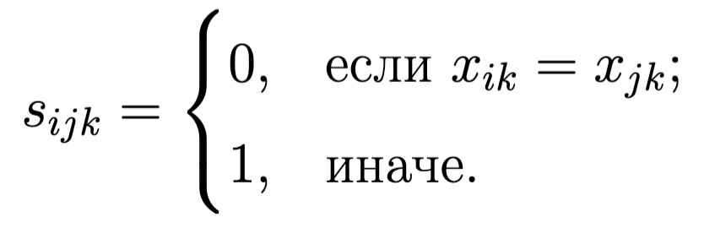
Вычисление расстояния Говера
Для двух векторов
формула расстояния Говера:
где –– количество признаков в векторах;
–– оценка сходства двух признаков.
для числовых переменных:
где –– диапазон значений признака ;
–– значения -ых признаков
векторов соответственно.
для категориальных переменных:
Notes:
8

Slide 9
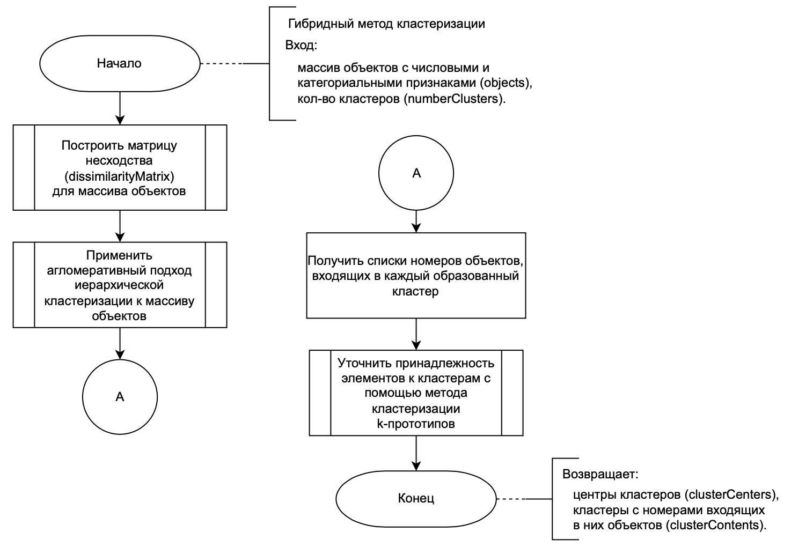
Гибридный метод кластеризации
Notes:
9

Slide 10
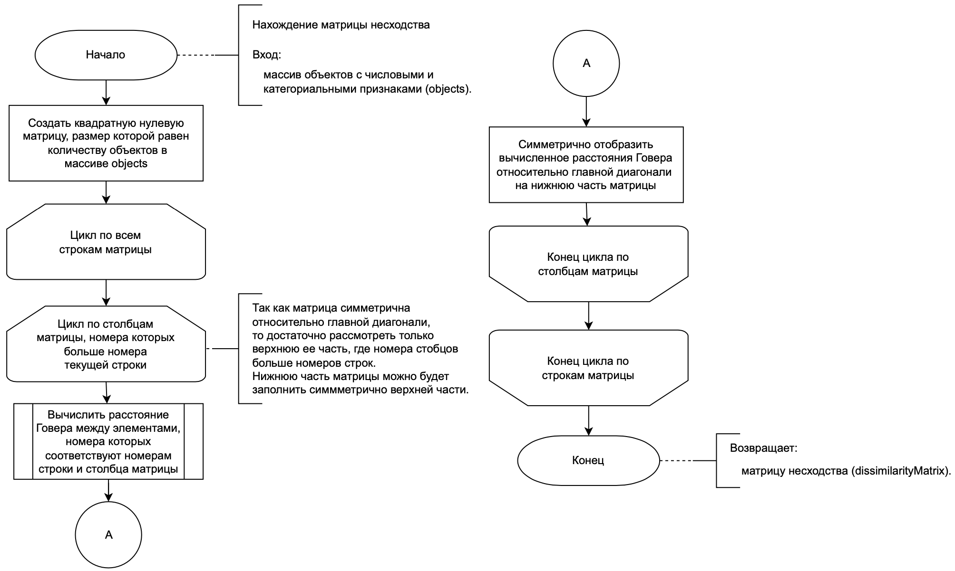
Нахождение матрицы несходства
Notes:
10

Slide 11
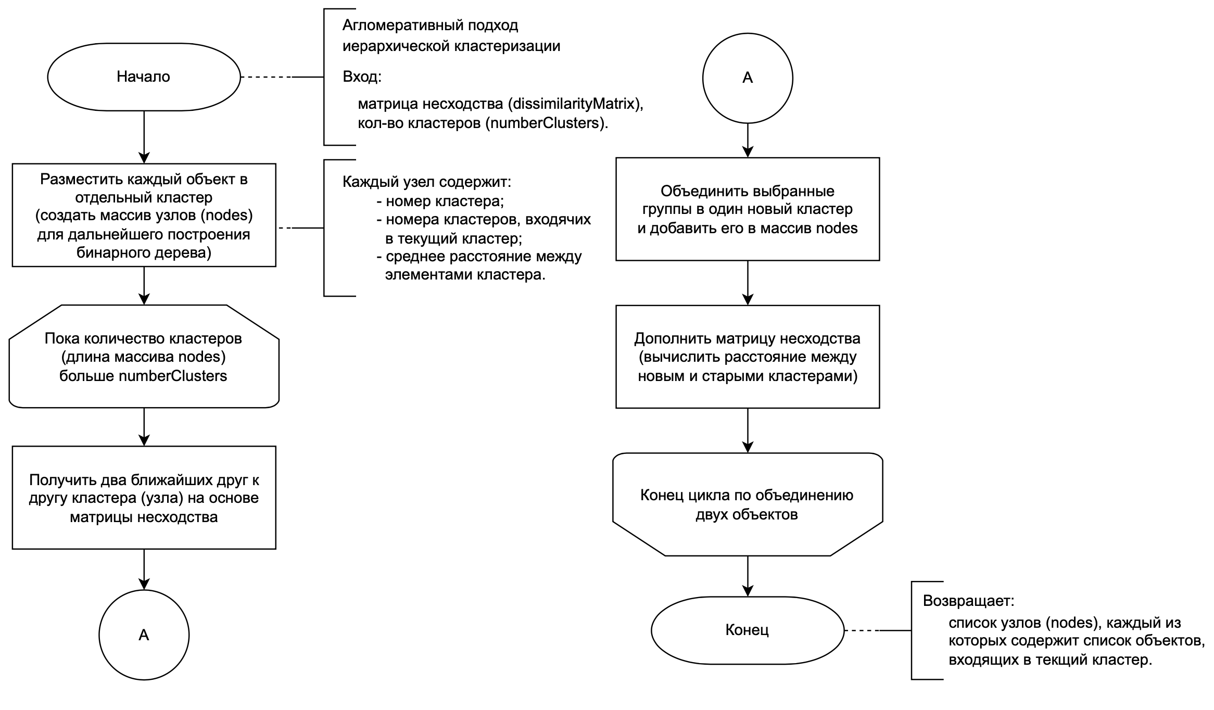
Иерархическая часть гибридного метода
Notes:
11

Slide 12
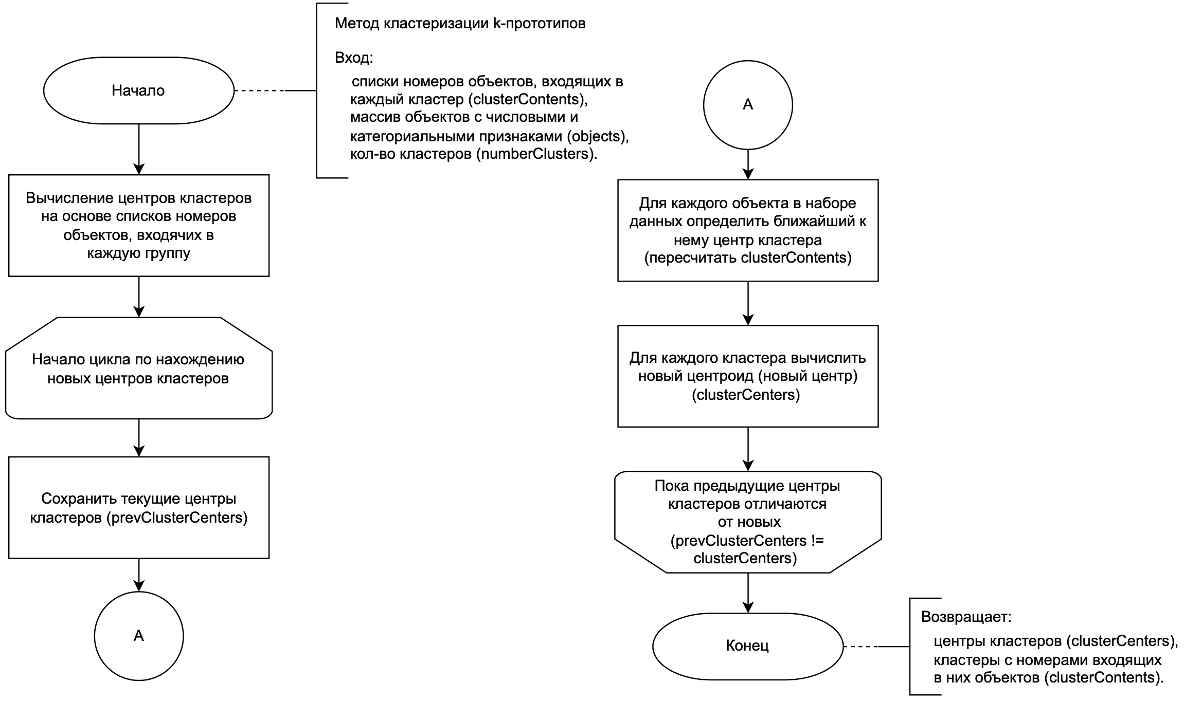
Центроидная часть гибридного метода
Notes:
12

Slide 13
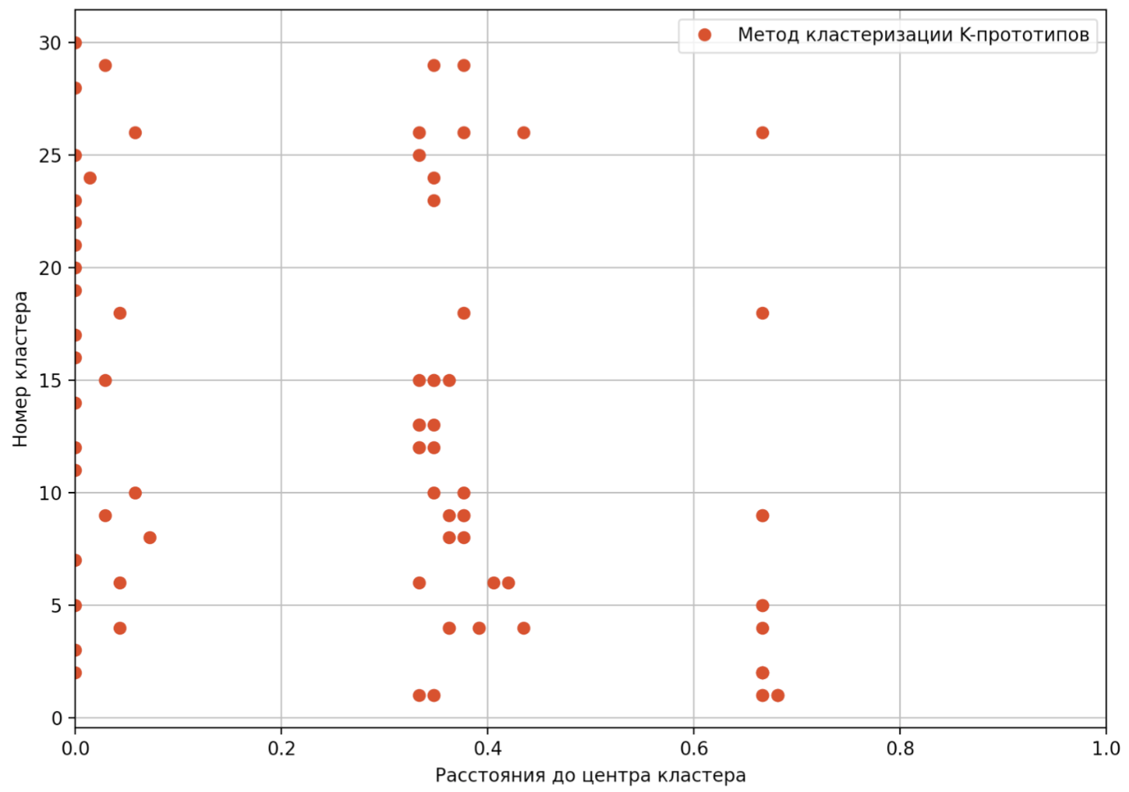
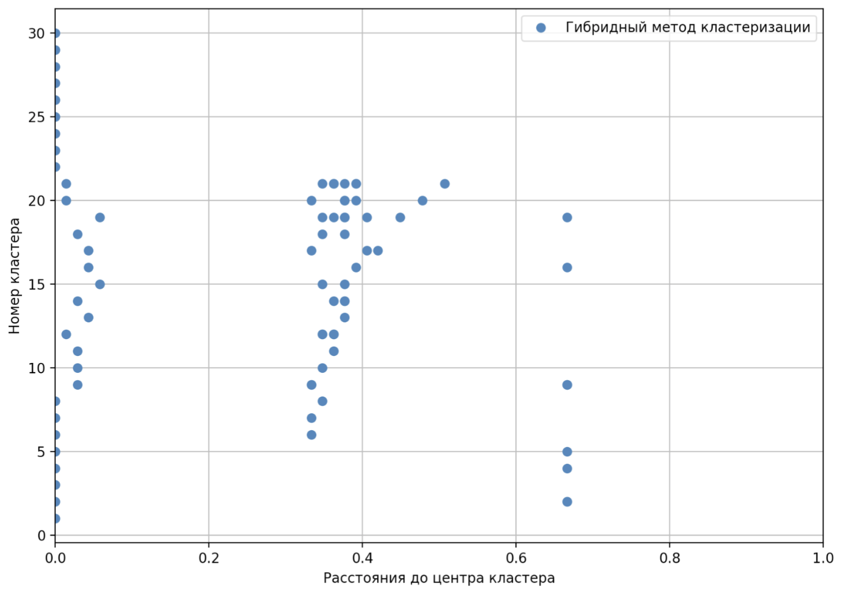
Результаты разбиения для 30 кластеров
Метод K-прототипов
Гибридный метод
Notes:
13

Slide 14
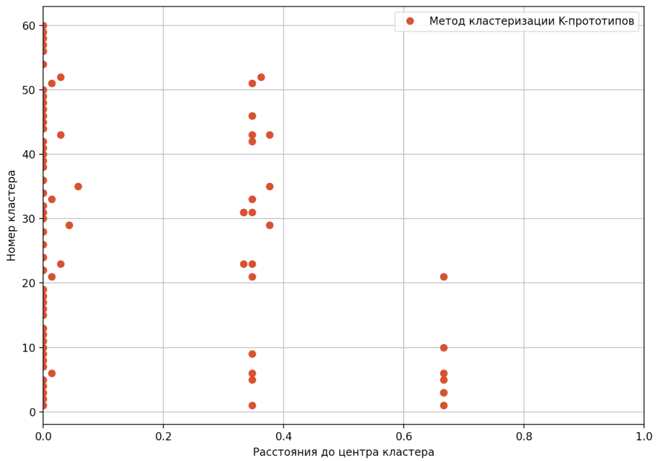
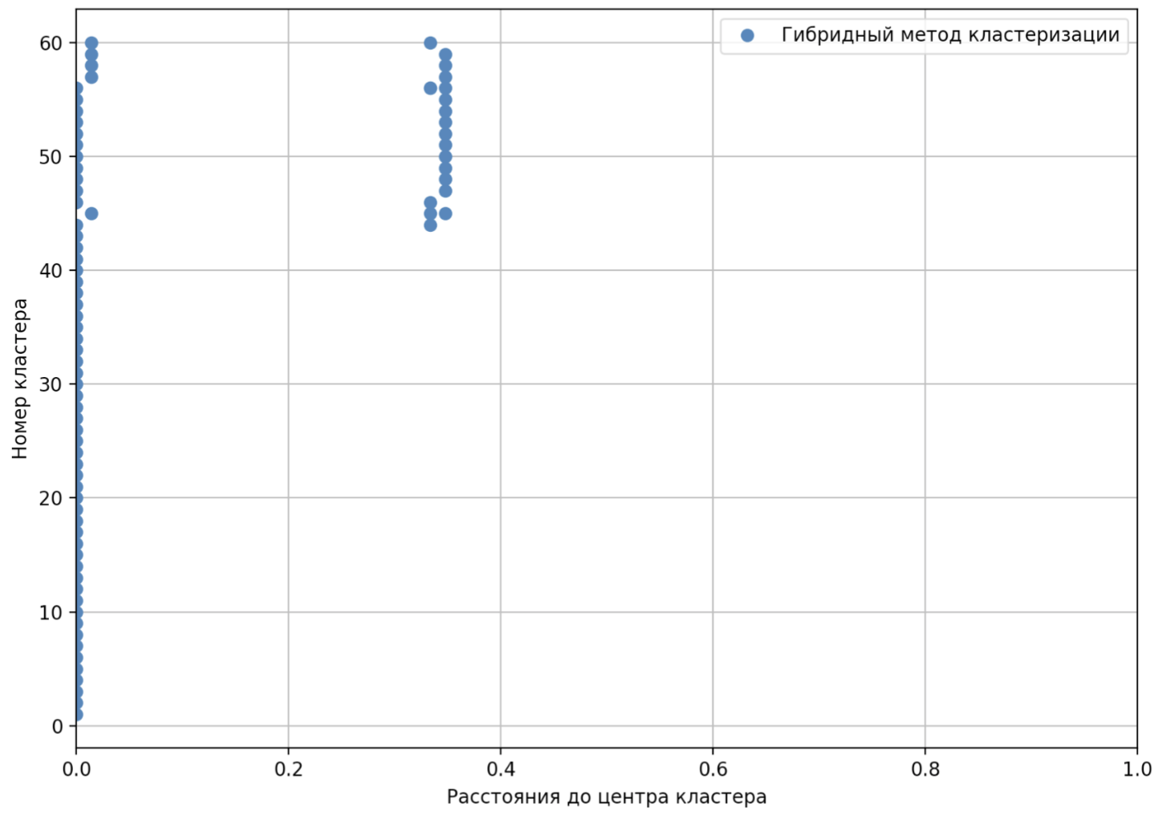
Результаты разбиения для 60 кластеров
Метод K-прототипов
Гибридный метод
Notes:
14

Slide 15
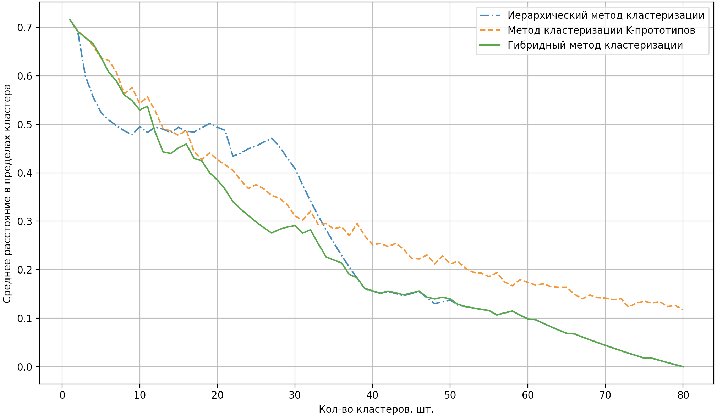
Оценка качества кластеризации
(метод локтя)
Показывает среднее расстояние между объектами внутри групп.
Notes:
15

Slide 16
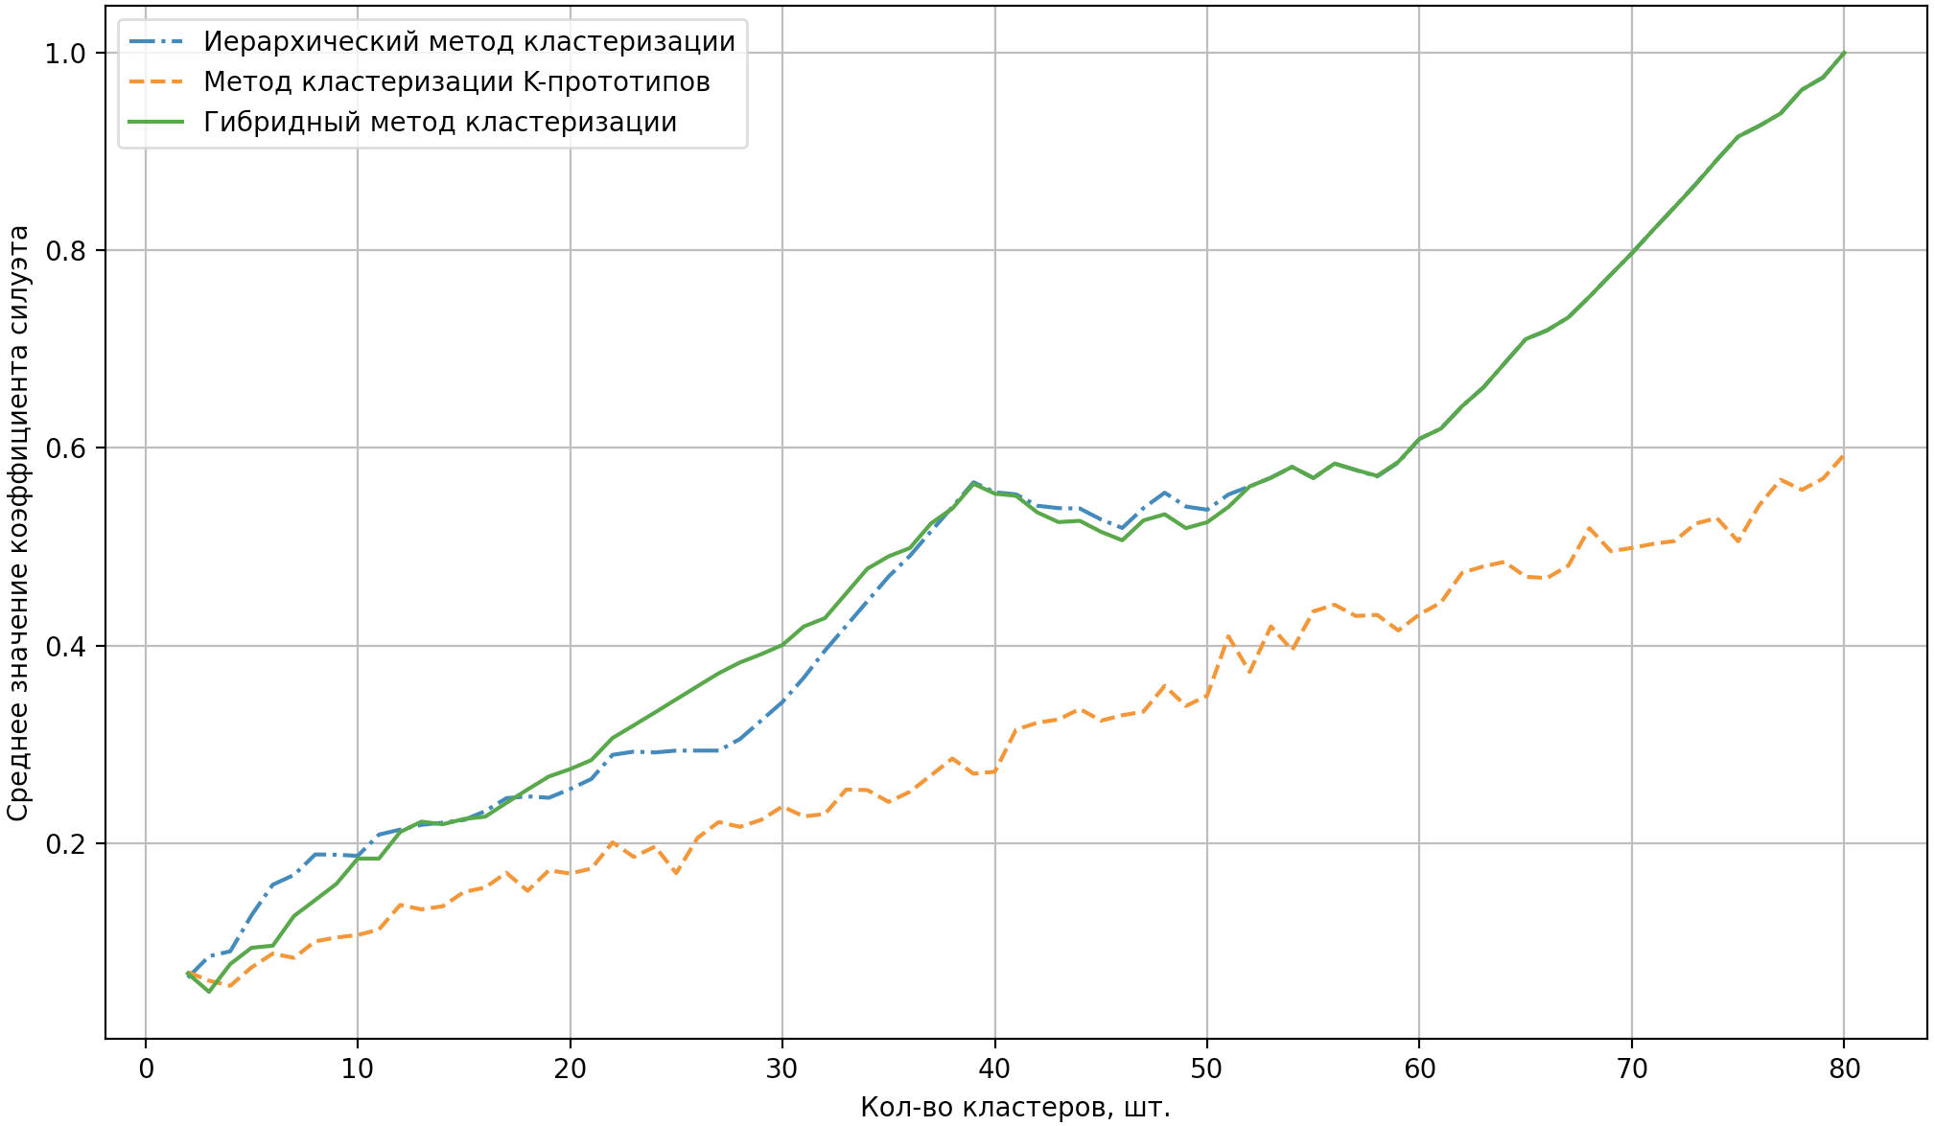
Оценка качества кластеризации
(метод оценки силуэтов)
Показывает, насколько близко каждая точка внутри одной группы расположена к точкам ближайшего соседнего кластера.
Notes:
16

Slide 17
Заключение
В ходе выполнения работы были выполнены все поставленные задачи:
проведен аналитический обзор известных методов кластеризации данных;
формализирована поставленная задача;
выбраны меры расстояний и критерии связи кластеров;
разработан гибридный метод разбиения данных;
разработаны алгоритмы и структура ПО;
проведены исследования разработанного метода.
Notes:
17

Slide 18
Направление дальнейшего развития
Разработать алгоритмы управления кластеризацией в зависимости от особенностей исходных структур.
Добавить возможность выбора метода вычисления расстояний в матрице несходства.
Notes:
18

